Slide 1
Использование технологий проблемного обучения для формирования у обучающихся мотивации к изучению литературы
“Сущность проблемного обучения в том, что учащийся под руководством учителя принимает участие в решении новых для него познавательных и практических проблем, что соответствует воспитательным целям школы”
И.Я Лернер.
Автор: Бережная И.Д,
Учитель русского языка
И литературы МОУ СОШ№94
г. Волгоград, 2014г.
г. Волгоград, 2014г.

Slide 2
Этапы проблемного урока
1 Этап
Вводная информация учителя: историческая справка, цитата, использование мультимедии, музыки
Урок в 9 классе
“Еще одна тайна “ Пиковой дамы”. (Новелла А.С. Пушкина в контексте народной сказки.)

Slide 3
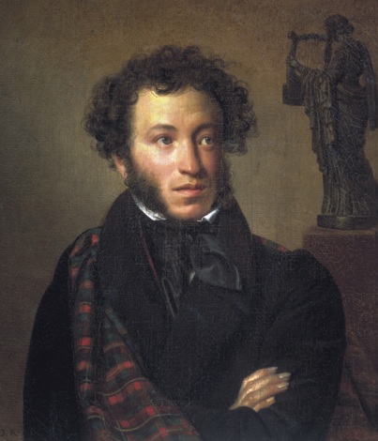
Создание проблемной ситуации.
2 Этап
Осознание сущности противоречия;
Формулировка неизвестного;
Наводящая информация;
“Для Пушкина суеверие было не предрассудком, а связью с народной мудростью, основанной на народной нравственности”
В.Шкловский
__
Случай! – заметил один.
Сказка! – уверяет Германн.
__
Вопрос: “Пиковая дама А.С. Пушкина”.
Повесть, новелла или действительо сказка?

Slide 4
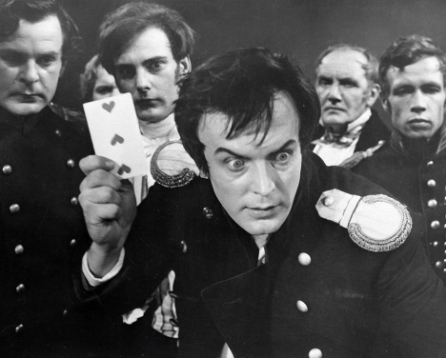
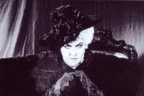
3 Этап
Выдвижение и проверка гипотез.
Поиск решения проблемы
Наведение
Поддержка
Помощь
Что такое сказка?
Вспомините пушкинскую пословицу о смысле сказки: “Сказка-ложь, да в ней намёк, добрым молодцом урок”.
Авторские намёки и уроки есть во всех 6 главах “Пиковой Дамы”
Почему Сен-Жермен не дал молодой графине денег, а открыл ей тайну?
Почему у Перманна “профиль Наполеона, а душа Мефистофеля”
Случаен ли сам выбор карт?

Slide 5
4 Этап
Нахождение решения
Появление новых ЗУН
Реализация решения
Развитие личности
Туз выиграл! – Сказал Германн и открыл свою карту.
Дама ваша убита! – ласково сказал Чекалинский
Герман вздрогнул: вместо туза у него стояла пиковая дама…
- Старуха! – закричал он в ужасе.
Почему Германн “обдёрнулся” в третий раз?
Какую народную мудрость нарушил Германн?
Почему он наказан, ведь в сказке обычно побеждает “добро” ?

Slide 6
5 Этап
Контроль.
Творческая работа,
Задание исследовательского характера.
Если “Пиковая дама” сказка, то Германн наказан за то же, что и старуха из другой пушкинской сказки “О золотой рыдке”.
Докажите, опираясь на текст.

Slide 7
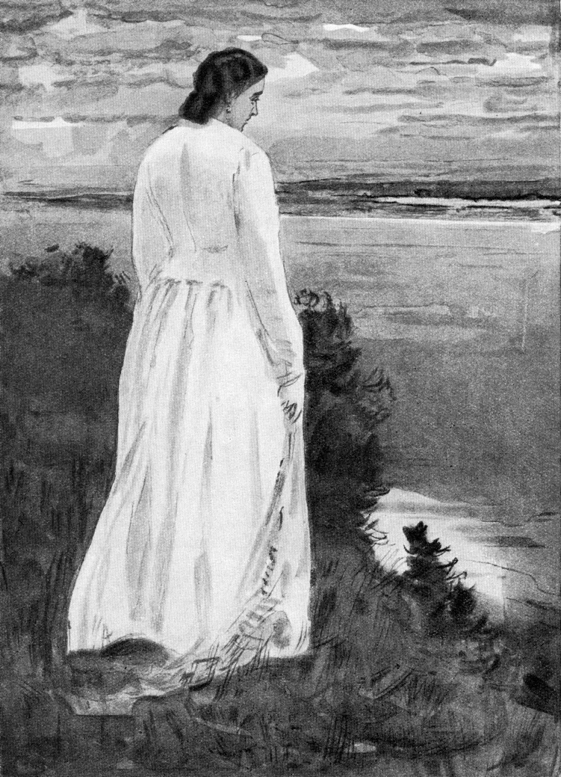
Варианты проблемных уроков
Урок версионного характера:
А.Н. Островский. Драма ”Гроза.” Самоубийство Катерины – Сила или слабость?
“Тройка” Н.А. Некрасова: романс или бытовая песня?

Slide 8
Урок сравнительно-обобщающего характера
- Проблемная ситуация создается на материалах, не дающих однозначных выводов. Проблемы решаются в ходе самостоятельного анализа
Стихотворение
Silentium (“Молчание”)
Почему мысли и мечты свои надо скрывать?
Почему другой не сможет тебя понять?
Согласным ли вы, что “мысль изреченная есть ложь” ?
Можно ли на эти вопросы ответить однозначно?

Slide 9
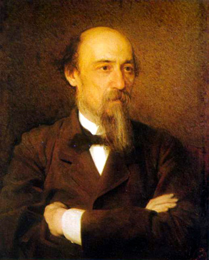
Диалектический метод
(АКС – анализ конкретной ситуации)
Повторительно-обобщающий урок
Почему Некрасов за 14 лет не дописал поэму?
После смерти поэта издатели сами расположили главы, как хотели. Завершающая стала глава о народном поэте Грише Добросклонове Именно его принято считать счастливым.
Соответствует ли это замыслу Некрасова?
Можем ли мы Гришу считать счастливым?
Почему в заглавии поэмы отсутствует знак вопроса?

